Slide 1
স্বাগতম সুপ্রিয় শিক্ষার্থীবৃন্দ

Slide 2
শ্রেণিঃ নবম
বিষয়ঃ ভূগোল ও পরিবেশ
অধ্যায়ঃ ৪র্থ
পৃথিবীর অভ্যন্তরীণ ও বাহ্যিক গঠন
উপস্থাপনায়ঃ
মোঃ ওয়াজেদুর রহমান
সহকারি শিক্ষক
গাইবান্ধা সরকারি উচ্চ বালক বিদ্যালয়, গাইবান্ধা

Slide 3
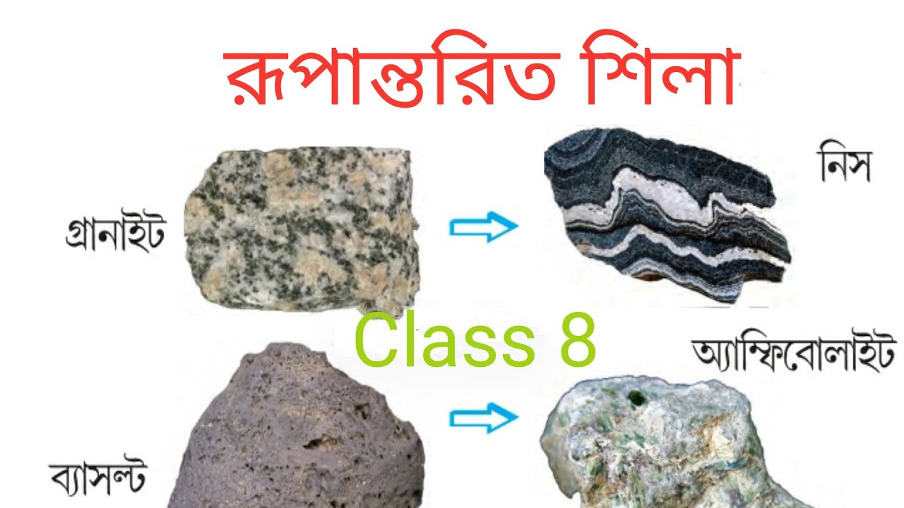
ছবিগুলো লক্ষ করঃ
ছবি গুলো দেখে তোমরা কি বুঝতে পারলে?

Slide 4
তাহলে,
আমাদের আজকের পাঠ শিরোনাম
রুপান্তরিত শিলা

Slide 5
শিখনফল
শিলা কি বলতে পারবে ।
রুপান্তরিত শিলার বৈশিষ্ট্য বলতে পারবে।

Slide 6
রুপান্তরিত শিলা (Metamorphic Rocks)
আগ্নেয় ও পাললিক শিলা যখন প্রচন্ড তাপ, উত্তাপ এবং রাসায়নিক ক্রিয়ার ফলে রুপ
পরিবর্তন করে নতুন রুপ ধারন করে তখন তাকে রুপান্তরিত শিলা বলে। ভুআন্দোলন,
অগ্ন্যুতপাত, ও ভুমিকম্প, রাসায়নিক ক্রিয়া কিম্বা তাপ আগ্নেয় ও পাললিক শিলাকে রুপান্তরিত করে। যেমন চুনাপাথর মার্বেলে, বেলেপাথর কোয়ার্টজাইটে, কাদা ও শেল
স্লেটে, গ্রানাইট নিসে , কয়লা গ্রাফাইটে রুপান্তরিত হয়।
রুপান্তরিত হয় বলে এর নাম রুপান্তরিত শিলা।
এ শিলায় কোন স্তর নাই
এ শিলায় জীবাস্ম আছে।
আরও বৈশিষ্ট্য হল, স্ফটিকযুক্ত, খুব কঠিন, ঢেউ খেলানো স্তর দেখা যায়।

Slide 7
দলীয় কাজ
ছক আকারে শিলার শ্রেণিবিভাগ দেখাও।

Slide 8
মূল্যায়ন
শিলা কি ?
রুপান্তরিত শিলার ৩টি বৈশিষ্ট্য বল ।

Slide 9
বাড়ির কাজ
তোমার বাড়ীর আশে পাশে পাওয়া যায়
এরকম কিছু রুপান্তরিত শিলা সংগ্রহ করবে

Slide 10
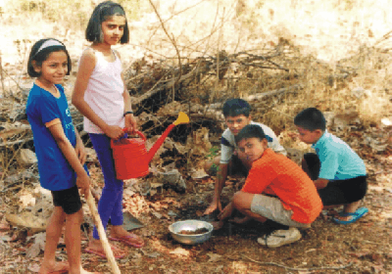
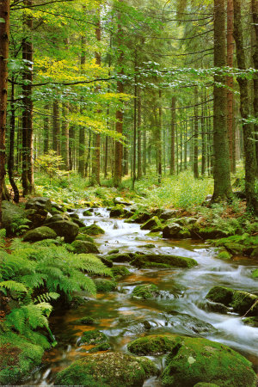
গাছ লাগাও, পরিবেশ বাচাঁও
সবাইকে ধন্যবাদ

